Slide 1
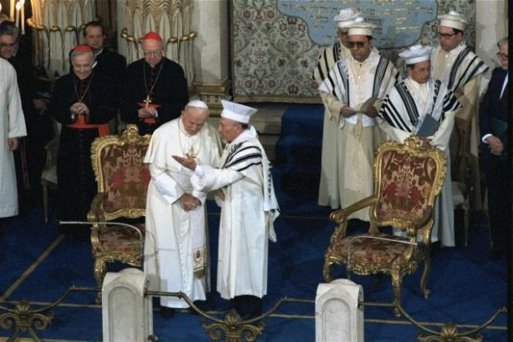
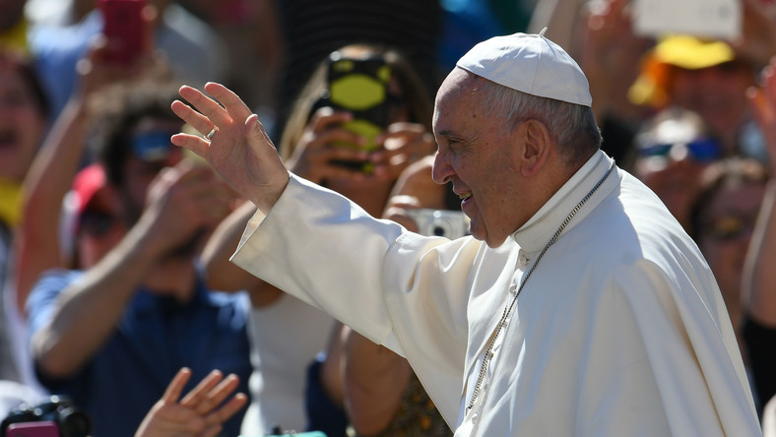
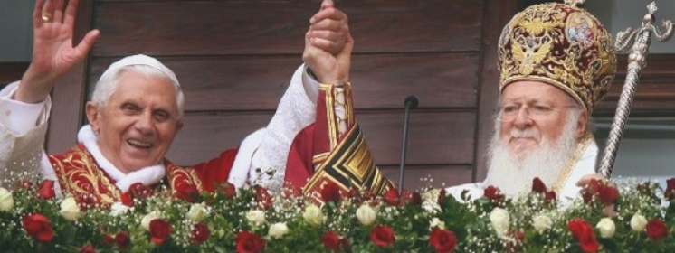
Wielcy Papieże o dialogu

Slide 2
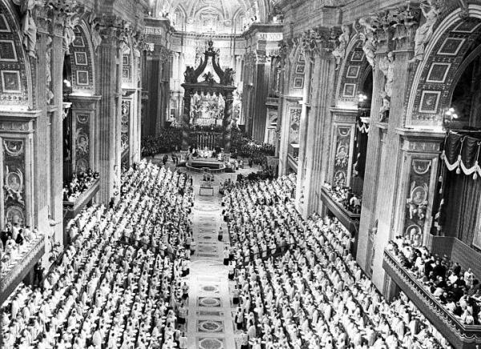
Papież Jan XXII
ur. 25 listopada1881w Sotto il Monte, zm. 3 czerwca 1963 w Watykanie – włoski duchowny rzymskokatolicki patriarcha Wenecji(1953-1958),
261. papież - od 28 października 1958 do 3 czerwca 1963.
Najdonioślejszym wydarzeniem jego pontyfikatu było zwołanie Soboru Watykańskiego II, który otwarł Kościół na dialog z innymi religiami

Slide 3
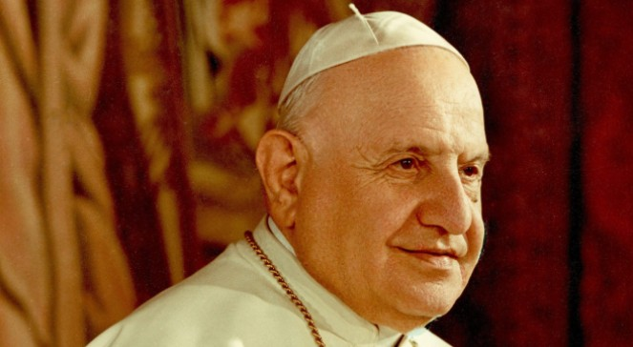
Jestem przekonany, że chrześcijanie na tym świecie liczą się tylko wtedy gdy przynoszą pokój”
„Pokój i dialog idą zawsze razem”
~ Jan XXIII

Slide 4
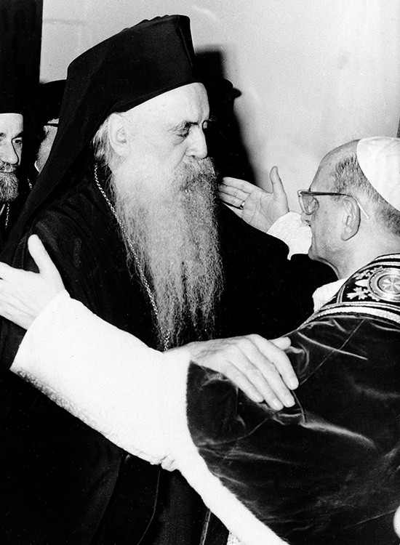
Papież Paweł VI
Ur. 26 września 1897 w Concesio, zm. 6 sierpnia 1978 w Castel Gandolfo; włoski duchowny rzymskokatolicki, arcybiskup Mediolanu (1954-1963), 262. papież - od 21 czerwca 1963 do 6 sierpni 1978, błogosławiony Kościoła katolickiego.
Kontynuował drogę dialogu, pojednał Kościół rzymskokatolicki z prawosławnym

Slide 5
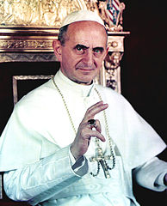
„Dialog jest innym imieniem miłości.”
~ Papież Paweł VI

Slide 6
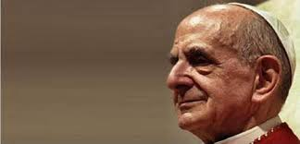
„Pod nazwą dialogu powinniśmy więc mieć przed oczyma ów prawdziwy i niewymowny rodzaj rozmowy, którą z nami zapoczątkował i nawiązał Bóg - jeśli My, to jest Kościół, chcemy rozumieć, jakie stosunki mamy z ludźmi nawiązywać i do jakich dążyć" "trzeba, byśmy pierwsi dążyli do dialogu z ludźmi i nie czekali, aż inni nas do tego wezwą."
~ Papież Paweł VI

Slide 7
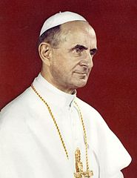
„W dialogu prawda łączy się z miłością, a zrozumienie z ukochaniem.”
~ Papież Paweł VI

Slide 8
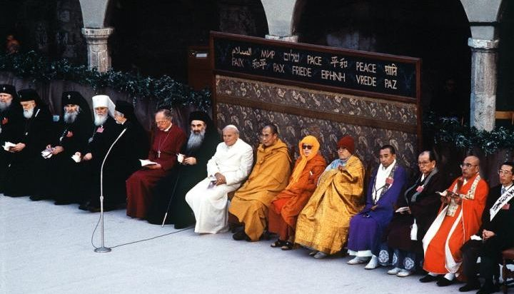
Jan Paweł II
Ur. 18 maja 1920 w Wadowicach, zm. 2 kwietnia 2005 w Watykanie – polski duchowny rzymskokatolicki, biskup pomocniczy krakowski, następnie arcybiskup metropolita krakowski, kardynał od 1967, 264. papież - od 16. października 1978 do 2. kwietnia 2005, święty Kościoła katolickiego. Papież dialogu – w 1986 r. zaprosił do Asyżu na modlitwę o pokój przedstawicieli wszystkich religii.

Slide 9
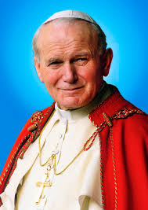
„Dialog to przezwyciężanie egoizmu, to "my" zamiast "ja”.
~Papież Jan Paweł II

Slide 10
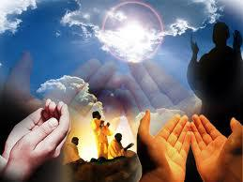
„Dialog jest podstawową relacją Boga i człowieka i podstawową relacją międzyludzką.”
~Papież Jan Paweł II

Slide 11
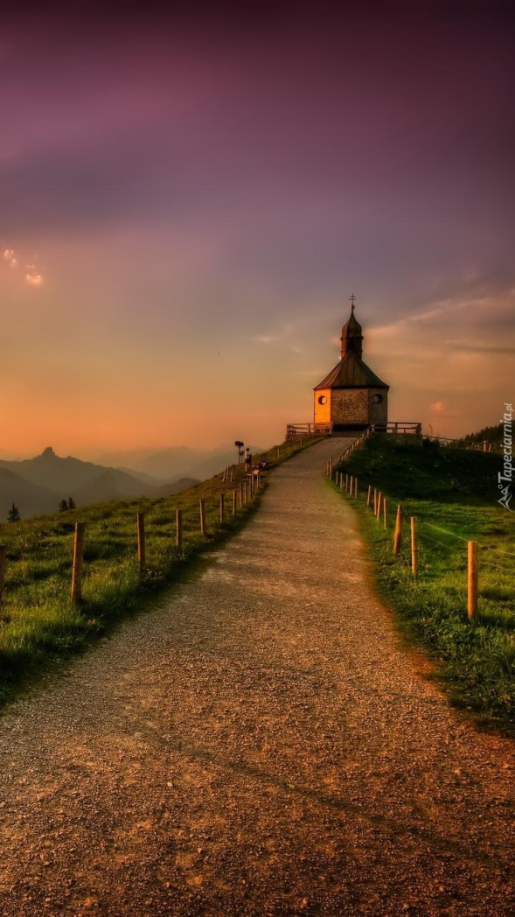
„Dialog jest drogą Kościoła. Nie ma innej drogi.”
~Papież Jan Paweł II

Slide 12
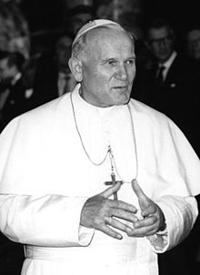
„Albo nauczymy się dialogu z innymi, albo też nasze drogi się rozejdą i zniszczymy siebie samych i innych.”
~Papież Jan Paweł II

Slide 13
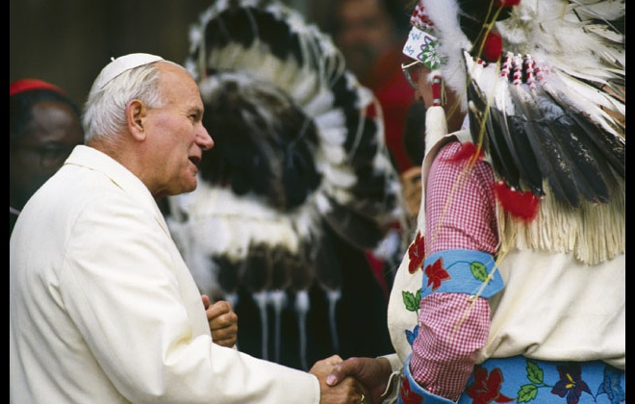
„Życzeniem Kościoła jest prowadzenie dialogu z innymi religiami.”
~Papież Jan Paweł II

Slide 14
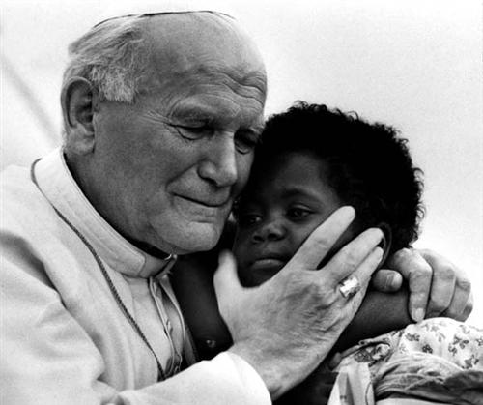
„Katecheza i głoszenie Słowa Bożego muszą wychowywać nie tylko do tolerancji lecz także do zrozumienia i dialogu.”
~Papież Jan Paweł II

Slide 15
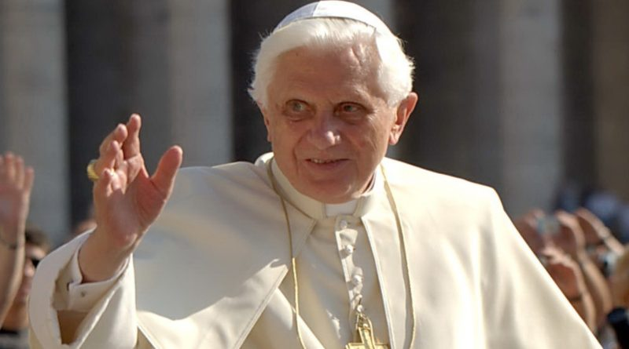
Benedykt XV
ur. 16 kwietnia1927 w Marktl – niemiecki duchowny rzymskokatolicki, od1977 kardynał, w latach 1981–2005 prefekt Kongregacji Nauki Wiary, od 19 kwietnia 2005 do 28 lutego 2013 roku 265. Od 28 lutego 2013 jest emerytowanym papieżem pierwszym od XIII wieku, który dobrowolnie zrzekł się swojego urzędu.
Kontynuował
linię dialogu
i spotkania
międzyreligijne

Slide 16
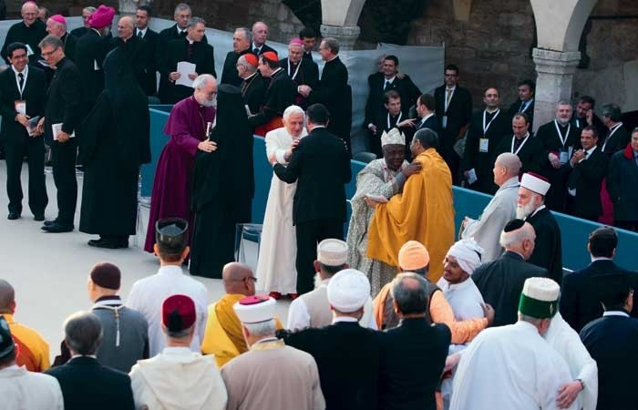
„Spotkanie w Asyżu nie gromadzi jedynie przedstawicieli instytucji religijnych. Chodzi raczej o to, by być razem na tej drodze ku prawdzie, o zdecydowane zaangażowanie na rzecz godności człowieka i o wspólne podejmowanie sprawy pokoju”
~ Benedykt XVI

Slide 17
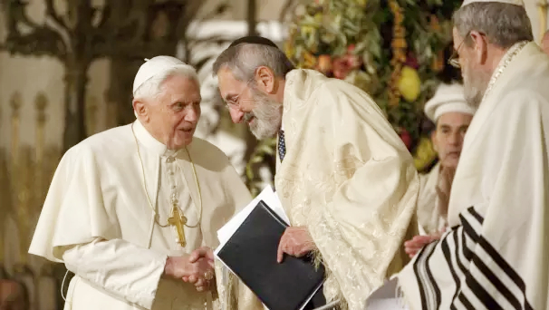
„Szczery dialog wymaga zarówno otwartości, jak i silnego poczucia tożsamości z obu stron. W ten sposób każdy zostanie ubogacony darami drugiego”
~ Benedykt XVI

Slide 18
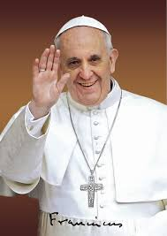
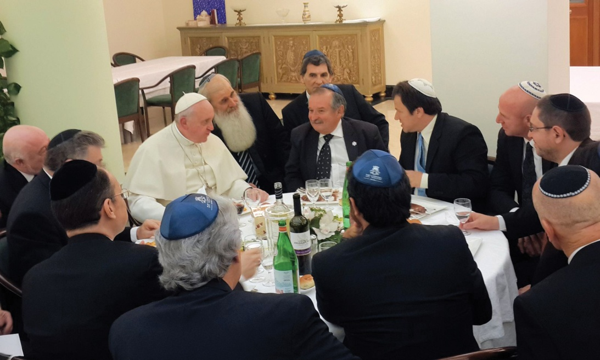
Franciszek
Ur. 17 grudnia 1936 w Buenos Aires – argentyński duchowny rzymskokatolicki, w latach 1998–2013 arcybiskup Buenos Aires i tym samym prymas Argentyny, od 2001–2013 kardynał, 266. papież od 13 marca 2013.

Slide 19
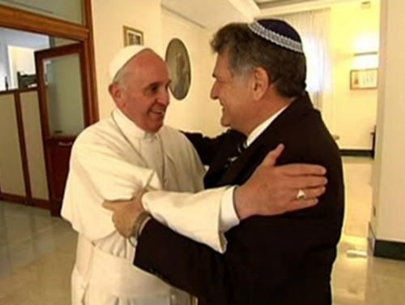
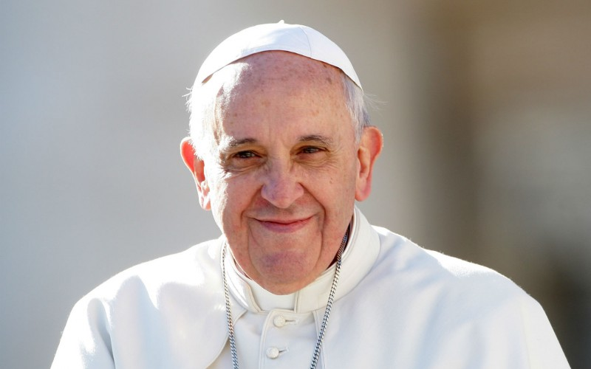
„Kiedy pozostajemy zamknięci sami sobie, nie możemy się rozwijać. Natomiast gdy wychodzimy do ludzi, poznajemy inne kultury, inne sposoby myślenia, zaczynamy tę wspaniałą przygodę, która nazywa się dialogiem”
~Papież Franciszek

Slide 20
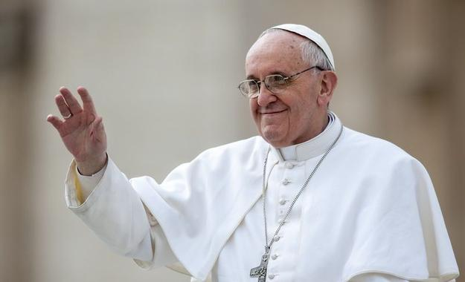
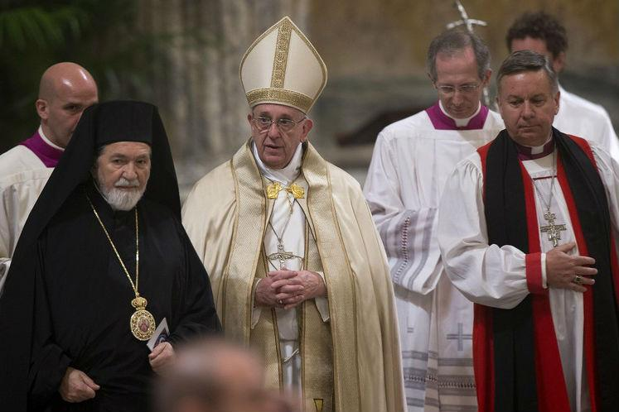
„Dialog międzyreligijny stanowi konieczny warunek pokoju i dlatego jest obowiązkiem chrześcijan, podobnie jak innych wspólnot religijnych.”
~Papież Franciszek

Slide 21
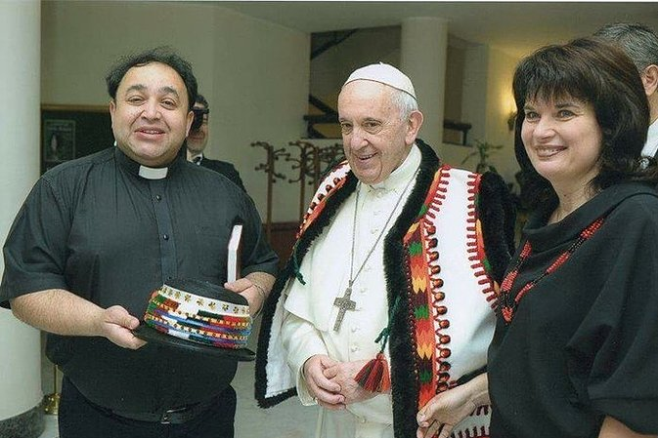
„Dialog jest postawą otwarcia na drugiego człowieka, dzieleniem jego radości i smutków.”
~Papież Franciszek

Slide 22
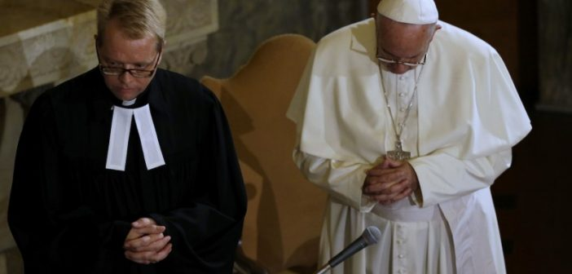
„Wysiłki na rzecz dialogu są przejawem miłości do prawdy.”
~Papież Franciszek

Slide 23
„Postawa otwarcia w prawdzie i miłości powinna cechować dialog z przedstawicielami religii niechrześcijańskich.”
~Papież Franciszek

Slide 24
Dziękuję za uwagę ☺
Klaudia Gniecka I AZ

